Slide 1
WebChat コントロールによるバックチャネル

Slide 2
Bot Framework のチャネル
Skype
Slack
Facebook
Skype for Business
Cortana
Microsoft Teams
Kick
Bing

Slide 3
Web サイトにボットを埋め込むだけの 場合の操作
WebChat を入力
埋め込み可能な Web コントロール
カスタマイズ可能
TypeScript で記述
OSS
GitHub

Slide 4
WebChat の実装

Slide 5
WebChat によるホストとの通信を有効化
ガイド付きヒューマン サポート
違和感なく組み込まれたエクスペリエンス
ページの更新に対応
データ ストアの共有

Slide 6
WebChat での舞台裏
ダイレクト ライン
登録されたボットとの直接通信
資格情報が必要
ダイレクト ラインを使用して独自のチャネルを作成可能
追加の種類のアクティビティにアクセス

Slide 7
Bot Framework のアクティビティの種類
message
typing
endOfConversation
event
すべてのチャネルおよびクライアントがすべてのアクティビティを サポートしているわけではありません

Slide 8
アーキテクチャ
ホスト
JavaScript
ダイレクト
ライン
(共有)
WebChat

Slide 9
基本構造
WebChat は event アクティビティを無視
JavaScript コードをホストに追加
event アクティビティにサブスクライブ
event アクティビティを送信

Slide 10
RxJS の基本
http://reactivex.io/rxjs/
Observable パターンの実装
JavaScript 用 LINQ?
共通のコマンド
filter
Subscribe

Slide 11
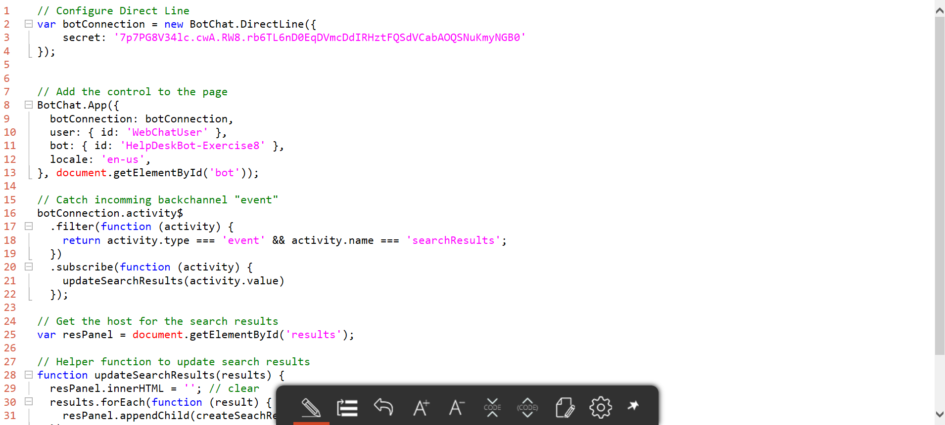
JavaScript コード

Slide 12
すべてを 1 つに

Slide 13
さあ、あなたもやってみましょう
ボットを更新して以下を可能にする:
ホスティング Web ページからユーザーへのメッセージの送信

